Slide 1
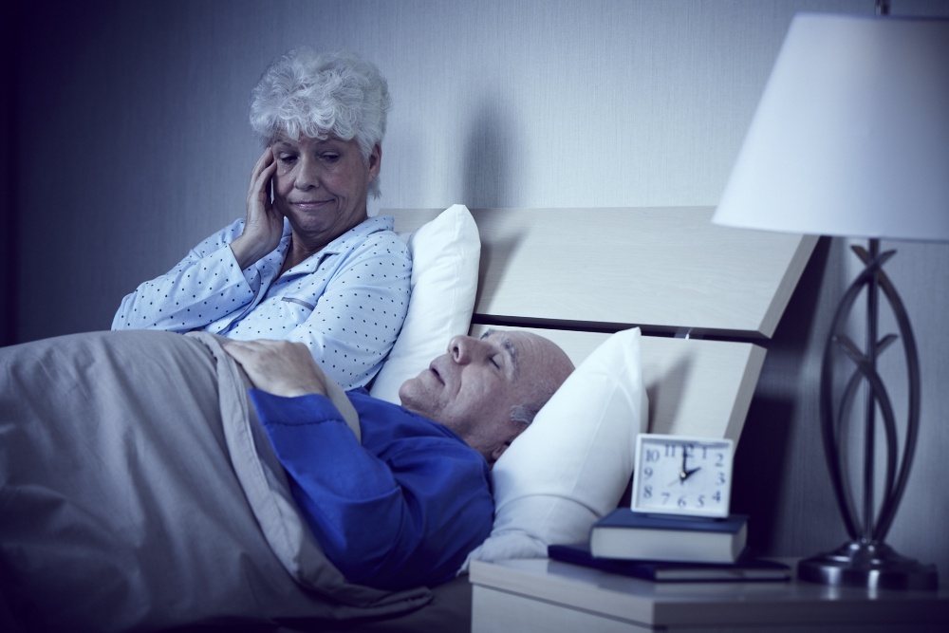
Убираем из жизни стресс и нарушение сна.
Школа пожилого возраста
Направление “«Обучение навыкам ухода»
Преподаватель:
Специалист по соц. работе
Киричек В.М.
.

Slide 2

Стресс в той или иной форме и степени проявления сопровождает нас всю жизнь и каждый день. Без него невозможно представить даже обычную бытовую жизнь современного человека, относиться к этому психологическому явлению категорически отрицательно просто неправильно. Пожилые люди в силу неустойчивости эмоциональной и психологической попадают в группу риска, наиболее подверженных стрессу людей. Давайте разберемся подробнее в понятии и причинах, почему оно может быть опасно для людей в преклонном возрасте.
Суть процесса
Стресс – это, прежде всего, естественная реакция здорового организма на его психические и физические затраты. Психологи утверждают, что правильно отработанный, «отреагированный» стресс приносит пользу организму. В зависимости от степени потрясения он может быть мягким или сильным. Например, если бабушка забыла дома зонт и попала под дождь – это вызовет лишь легкую досаду, а вот смерть супруга или ссора с детьми – это уже сильный и опасный стресс.
Причины стресса у пожилых людей:
отсутствие близких людей или социальных связей;
потеря работы или выход на пенсию;
ссоры с близкими или друзьями, потеря родственников;
ухудшение физического здоровья, диагностирование
заболеваний или обострение имеющихся;
обилие негативной информации;
ощущение собственной бесполезности;
раздраженность, подавленность;
бессонница или плохой, беспокойный сон;
дрожание конечностей, слезливость, тоска, пессимизм;
отсутствие интереса к окружающим людям и событиям;
снижение концентрации внимания, забывчивость и заторможенность;
снижение аппетита или, наоборот, чрезмерный аппетит;
нервные тики или появление несвойственных человеку привычек, например, покусывание губ;
учащенное сердцебиение, потливость;
слабость, головные боли, усталость, хроническое нежелание что-либо делать или двигаться;
отсутствие заботы о своей внешности; чувство стыда, разочарование.
тревога, беспокойство, частые перепады настроения, враждебность, равнодушие;

Slide 3

Как пожилым людям эффективно справиться со стрессом
Измените свой рацион питания. Включите в него продукты,
которые богаты калием и магнием, витаминами группы В
(овсяная и гречневая крупа, орехи, сухофрукты, бобовые).
Уделяйте время физической активности. Физические нагрузки
укрепляют сердце и сосуды, улучшают обмен веществ и
поднимают настроение.
Выбирайте посильную для себя физическую активность,
например, прогулки на свежем воздухе, работа на огороде.
Общайтесь с позитивно настроенными людьми.
Всегда помните о том, что общение с другими людьми
является важным фактором преодоления стрессовых ситуаций.
По возможности, старайтесь избегать негативных ситуаций,
которые могут привести к эмоциональному истощению.
Учитесь отвлекаться от обыденных дел. Освойте новое хобби
или вспомните свое старое, которым вы давно не занимались. Хвалите себя за успехи, пусть и небольшие. Положительная оценка своих достижений стимулирует выработку гормона кортизола, который помогает нейтрализовать последствия стресса.
Освойте практики для релаксации и снятия стресса: медитация и дыхательные упражнения, которые позволяют переключиться и отстраниться от стрессовой ситуации.
Будьте социально активными. Поход в театр или на выставку, поездка на природу, концерт классической музыки или ретро танцы в парке – каждому пожилому человеку важно найти занятие, которое обязательно вызовет позитивные эмоции.
Выбирайте источники информации. Старайтесь ограждать себя от негатива, не делитесь сами тревожными новостями.
Выражайте свою любовь и поддержку родственникам, друзьям. Чаще навещайте, созванивайтесь, говорите о своей любви и теплом отношении, эмоционально поддерживайте.

Slide 4
Физические последствия
Что происходит с нашим организмом? Под влиянием внешнего или внутреннего фактора, вызывающего физическое или умственное напряжение, в нашем организме в увеличенных дозах начинает выделяться адреналин и норадреналин. Эти гормоны провоцируют наш организм следующим образом: угнетают перистальтику ЖКТ, усиливают биение сердца, расширяют кровеносные сосуды в мышцах и сужают сосуды внутренних органов.
Наш организм мобилизовался, мышцы находятся в стадии готовности, но…работы, как во времена пещерных людей, все же нет. Какие заболевания провоцирует длительное или частое ощущение сильного стресса:
Проблемы с аппетитом – отсюда болезни пищеварения, набор массы или резкое похудение.
Затрудненное дыхание, развитие гипертонии и отдышки.
Нарушения сна и частые головные боли, а также хроническая усталость и ощутимая раздражительность.
Опасность длительного пребывания в стрессовом состоянии – уход в дистресс (неотреагированный стресс), депрессию и регулярные конфликты. Из-за спрятанных глубоко в себе и непрожитых эмоций и появляются настоящие болезни с психосоматической основой. Например, больное горло может сигнализировать о невысказанном мнении, которое очень важно для заболевшего, а астма говорит о невыплаканных слезах, подавленной печали или истерике.
А вот эти способы борьбы со стрессом не только бесполезны, но и могут вам навредить:
Курение. Выкуренная сигарета приносит временное облегчение на когнитивном уровне, однако организм испытывает двойной стресс – от никотина повышается артериальное давление и частота сердечных сокращений, мышцы становятся напряженными, мозг получает меньше кислорода.
Употребление алкоголя.. Алкоголь – сильный депрессант, угнетающий центральную нервную систему. Улучшение настроения после выпитого алкоголя – это иллюзия, которая заканчивается утром похмельем и сильной депрессией. Кроме того, такое «лечение» стресса может привести к серьезной алкогольной зависимости.
Переедание. Как правило, стресс заедается не свежими овощами и зеленью, а фастфудом, жирными, острыми и сильно солеными блюдами, сладостями. Эти продукты ухудшают состояние сердца и сосудов, могут привести к ожирению и сахарному диабету.
Уход «во все тяжкие». Некоторые ищут спасение от хронического стресса в острых ощущениях. Игромания, шопоголизм, экстремальные увлечения и виды спорта могут навредить и финансовому, и физическому состоянию человека, в особенности пожилого.

Slide 5



Slide 6
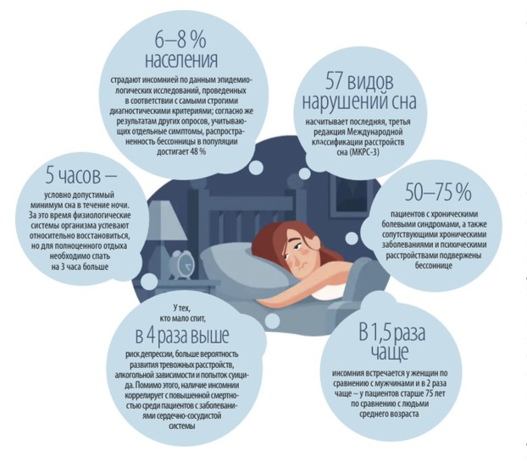
Бессоница, или как ещё называют данное расстройство, инсомния — одна из самых частых проблем современного общества, которая беспокоит не только пожилых, но и людей молодого возраста. Статистика расстройства сна за последние несколько лет стремительно выросла. Более 30% мужчин и 35% женщин хоть раз в жизни сталкивались с данным недугом, более того — на сегодняшний день с бессонницей сталкиваются так же 25% детей, и более 65% беременных девушек. Итак, как бороться с бессонницей в пожилом возрасте?
Инсомния выражается недостаточной или беспокойной продолжительностью сна на протяжении длительного времени. Зачастую, люди не всегда воспринимают ее как серьезные недуг, способный навредить здоровью, поэтому пускают болезнь на самотек.
Из-за такого халатного отношения заболевание переходит не только в хроническую форму, но и вызывает массу патологий, способствует возникновению неврозов и нарушений психики, поскольку здоровый и полноценный сон является неотъемлемой частью нормального функционирования человека.
Борьба с бессонницей
Многие интересуются, как лечить бессонницу в пожилом возрасте? К счастью, и данный недуг можно побороть, соблюдая несколько правил и рекомендаций:
Изменить режим дня в пользу более активного образа жизни.
Ограничить вечерний прием пищи и избегать переедания перед сном.
Ограничить употребление алкоголя и кофеина, особенно во второй половине дня.
Регулярно проветривать спальню в течении дня, и особенно перед сном.
Добавить пешие вечерние прогулки на свежем воздухе.
Постараться уменьшить количество просмотра телевизора в вечернее время.
Сменить обычные подушки и матрац на ортопедические.
Правильно организовывать рабочее время и время для отдыха.

Slide 7
Информацию подготовила :
Специалист по социальной работе Киричек В.М.
Участок №7
В работе были использованы материалы из:
1https://profilaktika.tomsk.ru/naseleniyu/stati/gerontologiya/kak-pomoch-pozhilym-lyudyam-effektivno-spravitsya-so-stressom///
2. https://pansionatvrazlive.ru/blog/stress-u-pozhilogo-cheloveka-chem-on-opasen-i-kak-predotvratit
3. https://rgnkc.ru/o-tsentre/novosti/psikholog-rasskazal-kak-borotsya-so-stressom-v-pozhilom-vozraste-/
4. https://el-klinika.ru/kak-borotsya-s-bessonnicey-v-pozhilom-v/

